Slide 1


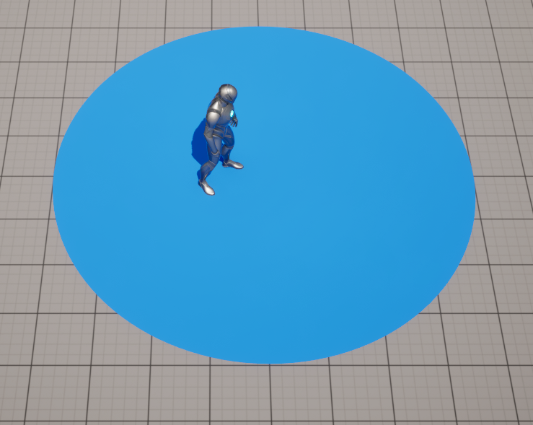
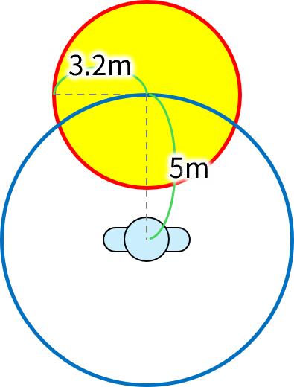
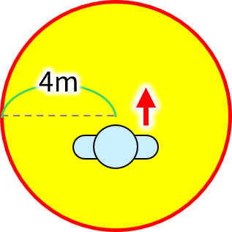
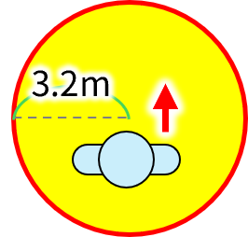
난무 스킬
청룡진
기획 의도 | 용 형상의 에너지가 낙하하며 충격파를 일으키는 스킬 | 아이콘 | lm_skill_01_18.png
스킬 설명 | 제자리에서 창을 돌린 뒤 바닥에 강하게 내려찍어 충격파가 퍼져 적에게 {dmg_1}의 피해를 준다. 스킬 시전 시 연가공법을 발동시켜 6초 동안 치명타 적중률이 {2.0 * min(L, 10)}% 증가한다. *(L = skill_level)
[레벨 별 변동 수치]
스킬 정보 키 | LANCEMASTER_18 | 스킬 ID | 305180 | 스킬 종류 | 일반 스킬 (난무 스킬) | 지점 설정 | FALSE
스킬 사거리 | 0 | 스킬 타입 | 일반 | 타입 별 데이터 | {}
슈퍼 아머 | - | 스킬 최대 레벨 | Lv. 14 | 소모 자원 | 마나 | 자원 소모 값 | 100
재사용 대기 시간 | 30초 | 카운터 | FALSE | 스킬 계수 | @ | 공격 타입 | 비 방향성
무력화 | 하 | 부위 파괴 | 1레벨 | 습득 조건 | [각성] 퀘스트 완료, 전투 레벨 50 달성
LV | 소모 값 | 피해량 | 치명타 적중률
1 | 100 | 727 | 2
2 | 136 | 1285 | 4
3 | 165 | 1641 | 6
4 | 199 | 1925 | 8
5 | 254 | 2151 | 10
6 | 293 | 2329 | 12
7 | 361 | 2483 | 14
8 | 386 | 2626 | 16
9 | 463 | 2733 | 18
10 | 518 | 2839 | 20
11 | 518 | 2840 | 20
12 | 518 | 2841 | 20
13 | 518 | 2842 | 20
14 | 518 | 2842 | 20
캐릭터
공격 범위
최대 사거리
1칸 : 1x1m
기본 범위
2T 트라이포드 ‘집중 공략’ 선택 시
2T 트라이포드 ‘내려치는 창’ 선택 시
충격파
{dmg_1}
공격 범위 20% 감소
공격 범위 20% 감소, 원거리 시전

Slide 2












트라이포드
1T 트라이포드 컨셉 : 파티 기여도 향상
부위파괴 강화
부위파괴 레벨이 1만큼 증가합니다.
모션 변경
이펙트 변경
[파티 기여도 향상]
뇌진탕
스킬의 무력화 단계가 [중]으로 증가합니다.
부위파괴 강화
뇌진탕
약점 공략
약점 공략
공격에 적중된 적은 16.0초 동안 자신 및 파티원의 치명타 공격에 받는 피해가 8.0% 증가합니다.
파괴 레벨 증가
무력화 단계 증가
시너지 효과
2T 트라이포드 컨셉 : 전투 스타일 변화
[전투 스타일 변화]
집중 공략
공격 범위가 20.0% 감소하고 즉시 창을 바닥에 내려찍습니다.
(모션&이펙트 생략)
집중 공략
대지 파괴
내려치는 창
대지 파괴
[토] 속성으로 변경되고, 공격 적중 시 5.0초 동안 지진에 걸립니다.
시전 시간 감소
기절 효과 추가
원거리 시전
(이펙트 변경)
[스킬의 방향성 결정]
내려치는 창
공격 범위가 20.0% 감소하지만, 마우스 위치에 창이 떨어지는 공격을 가합니다.
(모션 변경)
3T 트라이포드 컨셉 : 스킬의 방향성 결정
빠른 준비
최후의 판단
재사용 대기 시간 감소
게이지를 소모하여
피해량 증가
빠른 준비
재사용 대기시간이 11.0초 감소합니다.
최후의 판단
듀얼 게이지를 1칸 소모하지만, 적에게 주는 피해가 190.4% 증가합니다.
보유한 듀얼 게이지가 1칸 미만이면 적용 되지 않습니다.

Slide 3

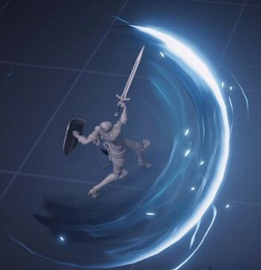

모션 및 이펙트
공격 준비
Key Point : 창 돌리기
공격
Key Point : 용의 형상으로 낙하하는 에너지
마무리
Key Point : 잔여 이펙트(지면 균열)
[모션 1]
등 뒤로 창을 돌리며 오른손에서 왼손으로 옮겨 쥡니다.
[모션 2]
무릎을 굽히며 창을 지면에 내려 찍습니다.
[모션 2] 종료 후 자연스럽게 전투 IDLE로 전환합니다.
전환 중 이동기 사용 시 전환 모션이 캔슬됩니다. (후 딜레이 캔슬 가능)
[이펙트 1-1]
창의 날 부분을 따라 트레일 이펙트가 형성됩니다.
[이펙트 2]
창을 내려 찍는 모션을 따라 푸른 빛의 용이 낙하하며
충격파가 발생하고, 지면에 균열이 형성됩니다.
[이펙트 3]
[이펙트 2]에서 발생한 지면의 균열이 유지됩니다.
[이펙트 1-2]
캐릭터의 발 밑에 푸른빛의 클래스 마크가 형상화됩니다.
[이펙트 1-1]
[이펙트 1-2]

Slide 4
스킬 연출
[총 연출 예상 시간] 약 2.5초 (75 frame)
/
[모션 시간] 약 1.5초 (45 frame)
* 초당 30프레임 기준
frame
0
10
20
30
40
45
50
60
70
75
공격 준비 (1.0s)
공격 (0.5s)
마무리 (1.0s)
모션
[모션 1] 창 돌리기
[모션 2] 창 내려 찍기
전투 IDLE로 전환
(캔슬 가능 지점)
스킬 시전 캔슬
후 딜레이 캔슬
[이펙트 1-1] 트레일 이펙트
[이펙트 2] 용 낙하 후 충격파
[이펙트 3] 잔여 이펙트 (지면 균열)
이펙트
[이펙트 1-2] 클래스 마크
타격 지점
1
슈퍼 아머
버프/디버프
[버프 1] 치명타 적중률 증가
[트라이포드로 인한 변경 사항]
티어
트라이포드 명
변경 사항
상세 설명
1
약점 공략
디버프 부여
타격
1
에 적중된 적에게
[디버프 1] 치명타 공격에 받는 피해 증가
효과를 부여합니다.
2
집중 공략
연출 스킵
공격 준비
단계를 스킵하고
공격
단계를 바로 진행하여 스킬의 시전이 빨라집니다.
2
대지 파괴
이펙트 색상 변경
전체적으로 푸른빛을 띄던 이펙트 색상이 밝은 노란빛으로 변경됩니다.
디버프 부여
타격
1
에 적중된 적에게
[디버프 2] 지진
효과를 부여합니다.
2
내려치는 창
연출 변경
스킬의 연출이 변경됩니다.
공격 준비
공격
마무리
공격 준비 - 1
공격 - 1
마무리 - 1

Slide 5
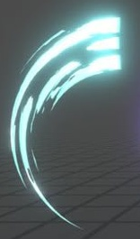
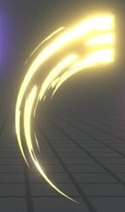
연출 변경 상세
2T
공격 준비
단계를 생략하고
공격
단계를 바로 진행하여 스킬의 시전이 빨라집니다.
집중 공략
[총 연출 예상 시간] 약 1.5초 (45 frame)
/
[모션 시간] 약 0.5초 (15 frame)
* 초당 30프레임 기준
frame
0
10
20
30
40
45
공격 (0.5s)
마무리 (1.0s)
모션
[모션 2] 창 내려 찍기
전투 IDLE로 전환
(캔슬 가능 지점)
스킬 시전 캔슬
후 딜레이 캔슬
[이펙트 2] 용 낙하 후 충격파
[이펙트 3] 잔여 이펙트 (지면 균열)
이펙트
타격 지점
1
슈퍼 아머
버프/디버프
[버프 1] 치명타 적중률 증가
2T
전체적으로 푸른빛을 띄던 이펙트 색상이 밝은 노란빛으로 변경됩니다.
대지 파괴

Slide 6
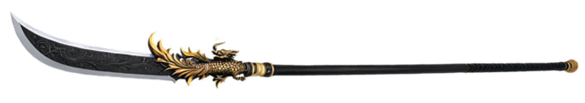
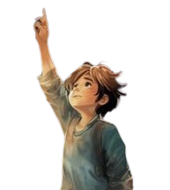
스킬의 연출이 변경됩니다.
공격 준비 - 1
Key Point : 창 돌리기
[모션 1]
공격
Key Point : 용의 형상으로 낙하하는 에너지
마무리
Key Point : 잔여 이펙트
창을 왼손으로만 돌립니다.
[모션 2]
하늘을 향해 창을 들어올립니다.
(창을 들어올린 채로 잠시동안 유지)
[모션 2] 종료 후 팔을 내리며 자연스럽게 전투 IDLE로 전환합니다.
전환 중 이동기 사용 시 전환 모션이 캔슬됩니다. (후 딜레이 캔슬 가능)
[이펙트 1-1]
기존의 [이펙트 1-1]과 동일
[이펙트 1-2]
[이펙트 2]
창을 내려 찍는 모션을 따라 푸른 빛의 용이 낙하하며
충격파가 발생하고, 지면에 균열이 형성됩니다.
[이펙트 3]
[이펙트 2]에서 발생한 지면의 균열이 유지됩니다.

Slide 7
스킬의 연출이 변경됩니다.
공격 준비
공격
마무리
공격 준비 - 1
공격 - 1
마무리 - 1
내려치는 창
[총 연출 예상 시간] 약 2.5초 (75 frame)
/
[모션 시간] 약 1.5초 (45 frame)
* 초당 30프레임 기준
frame
0
10
20
30
40
45
50
60
70
75
공격 준비 (1.0s)
공격 (0.5s)
마무리 (1.0s)
모션
[모션 1] 창 돌리기
[모션 2] 창 내려 찍기
전투 IDLE로 전환
(캔슬 가능 지점)
스킬 시전 캔슬
후 딜레이 캔슬
[이펙트 1-1] 트레일 이펙트
[이펙트 2] 용 낙하 후 충격파
[이펙트 3] 잔여 이펙트 (지면 균열)
이펙트
[이펙트 1-2] 클래스 마크
타격 지점
1
슈퍼 아머
버프/디버프
[버프 1] 치명타 적중률 증가

Slide 8
트라이포드에 따른 변경 사항
2T
#연출 스킵
#시전 속도 증가
2T
#이펙트 색상 변경
공격 준비
단계를 생략하고
공격
단계를 바로 진행하여 스킬의 시전이 빨라집니다.
이펙트의 색상이 푸른빛에서 노란빛을 띄도록 변경됩니다.
집중 공략
(모션 시간 약 1.0초 단축)
대지 파괴
공격에 적중된 적은 ‘지진’에 걸립니다.
2T
#연출 변경
#원거리 시전
스킬 연출이 변경됩니다. (모션, 이펙트, 타격 지점)
내려치는 창
１
공격 준비 - 1
2
공격 - 1
왼손으로 창을 돌립니다.
창을 하늘을 향해 들어 올립니다.
이후 전투 IDLE로 전환
이펙트는 기존과 동일
하늘에서 창이 떨어지며
lm_skill_18_anim.fbx
lm_skill_18_anim_var1.fbx
[트레일 이펙트] & [클래스 마크]
(vfx 번호는 수정)
lm_skill_18_vfx_03.fbx
lm_skill_18_vfx_03_var1.fbx

Slide 9
스킬의 효과 목록
창술사의 치명타 적중률을 보완하여 특화, 신속 스탯의 가치를 높이는 스킬
//comment | 스킬 효과 ID (PK) | 스킬 ID (FK) | 효과 ID (FK) | 발동 조건 (트리거) | 트리거 태그 | 영역 유형 | 영역 값 | 효과 매개 변수 값
치명타 적중률 증가 |  |  |  | 스킬 시전 시 |  | DEFAULT | - | {‘cri_rate’ : 20.0, ‘duration’ : 6.0}
공격 (dmg_1) | 3052702 | 305270 | 1000 | 적중 시 | start_atk | RECTANGLE | {‘width’ : 5.0, ‘height’ : 10.0} | {‘base_dmg’: 2785, ‘hit_cnt’ : 2, ‘stagger’ : 5}

Slide 10
리소스 목록
분류 | 파일명 | 리소스 설명
아이콘 | lm_skill_01_27.png | UI에 표시되는 스킬 아이콘
애니메이션 | lm_skill_27_anim.fbx | 전체 모션
VFX (전체 묶음) | lm_skill_27_vfx_00.fbx | 전체 이펙트
VFX (개별) | lm_skill_27_vfx_01.fbx | [이펙트 1] 검붉은 에너지가 캐릭터를 향해 모여든 후 클래스 마크의 형상을 띄며 사라지는 이펙트
 | lm_skill_27_vfx_02.fbx | [이펙트 2] 에너지가 거대한 창을 형성하며 적을 향해 찌른 후 창으로 다시 흡수되는 이펙트
 | lm_skill_27_vfx_03.fbx | [이펙트 3] 트레일 이펙트
 | lm_skill_27_vfx_04.fbx | [이펙트 4] 트레일 이펙트 + 주변에 다수의 창 형태의 에너지
 | lm_skill_27_vfx_05.fbx | [이펙트 5] 캐릭터의 몸에서 클래스 마크가 번쩍인 후 사라지는 이펙트
 | lm_skill_27_vfx_06.fbx | [이펙트 6-(1)] 트레일 이펙트
 | lm_skill_27_vfx_crack.fbx | [이펙트 6-(2)] 창을 휘두르는 궤적에 맞춰 지면에 형성되는 균열
※ 본 포트폴리오에서는 사운드 연출은 다루지 않았으며, 해당 사운드 리소스는 예시용으로, 간단하게 표기합니다.
2D 사운드
2D 사운드
3D 사운드
3D 사운드 | hit_sound_00.wav | 타격음 / 일정한 볼륨 / 적중된 대상의 중심에서 재생

